Slide 1
L’enquête continue
Qui est Brigitte ?
2025

Slide 2
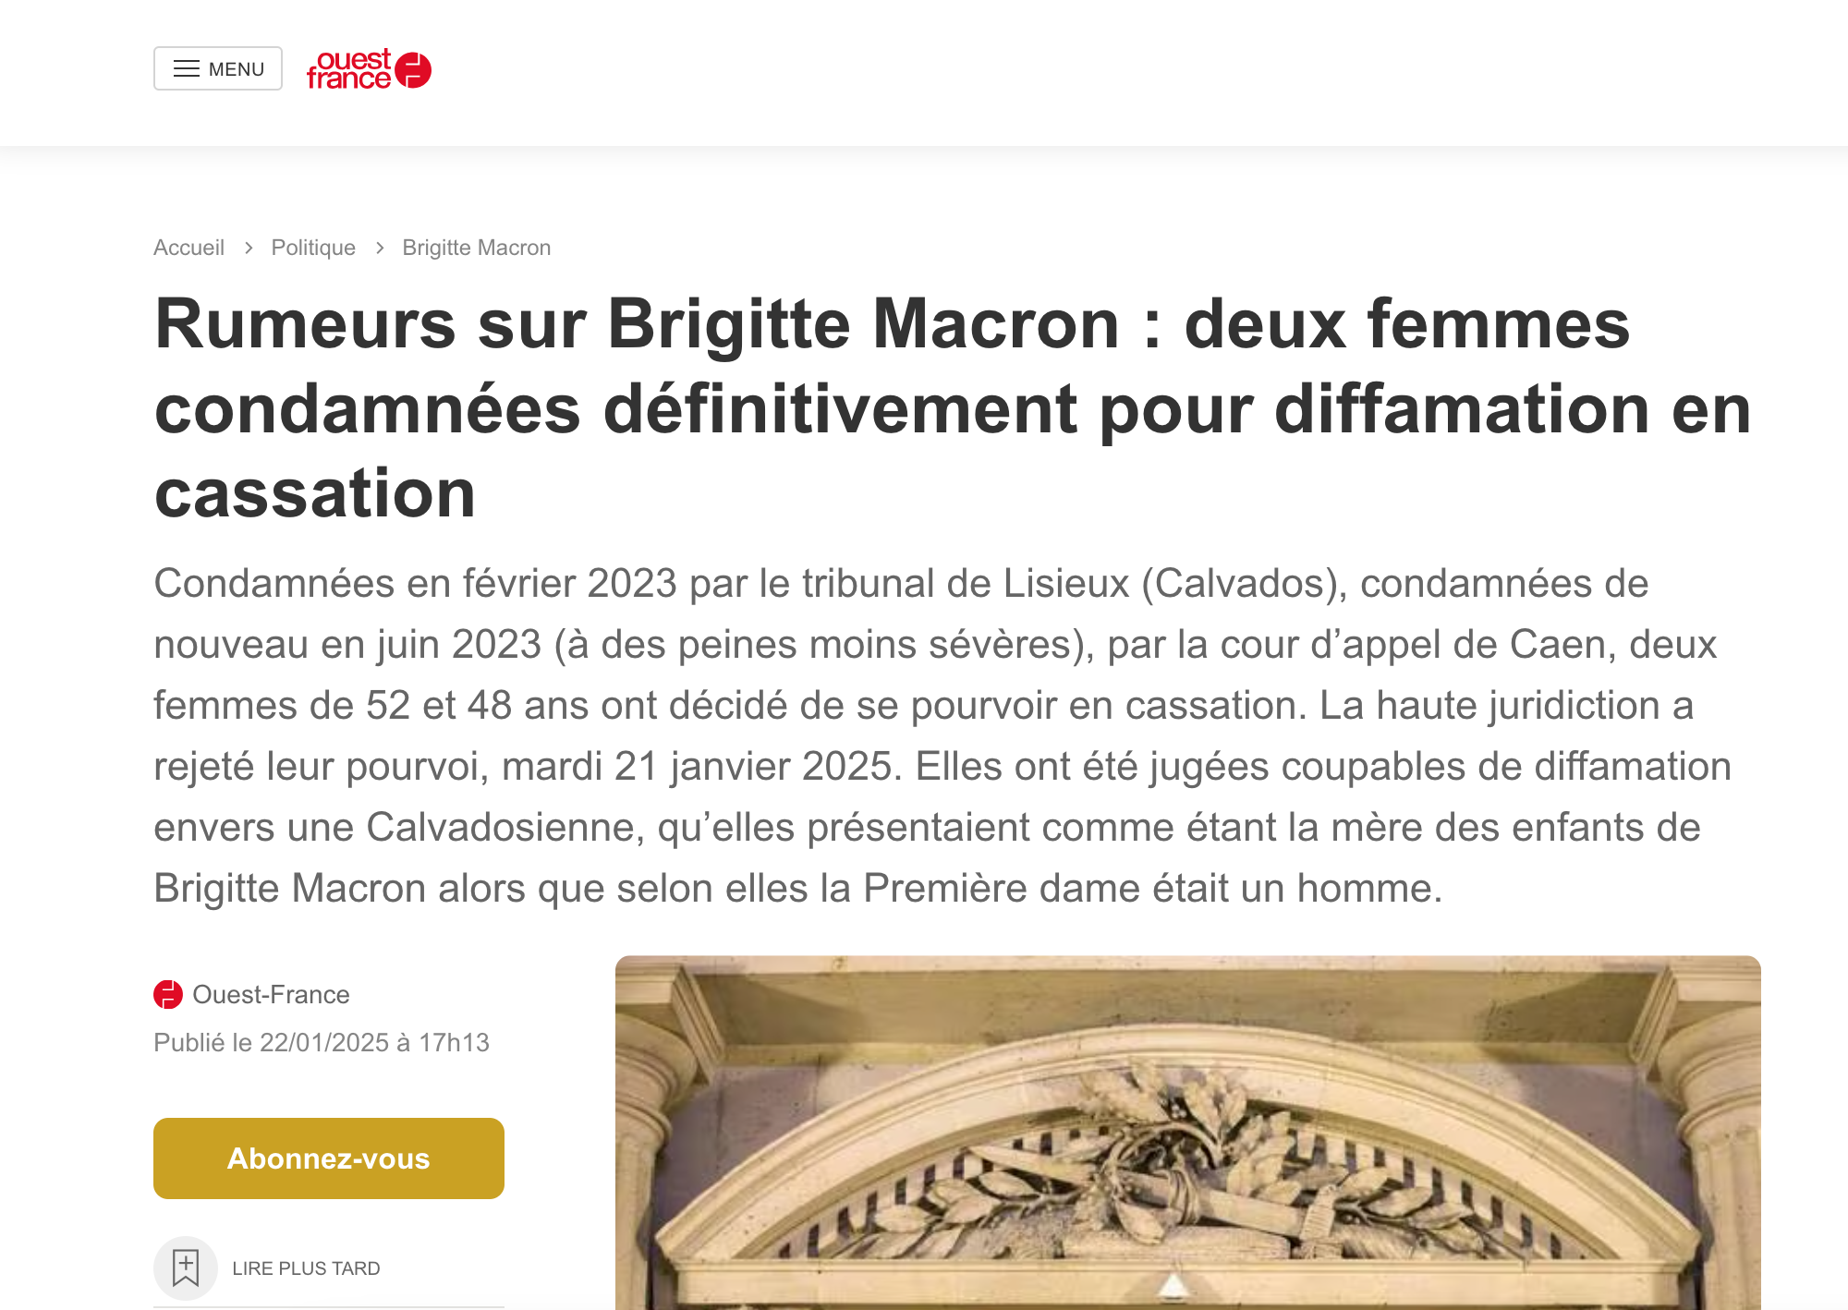

Slide 3



Slide 4

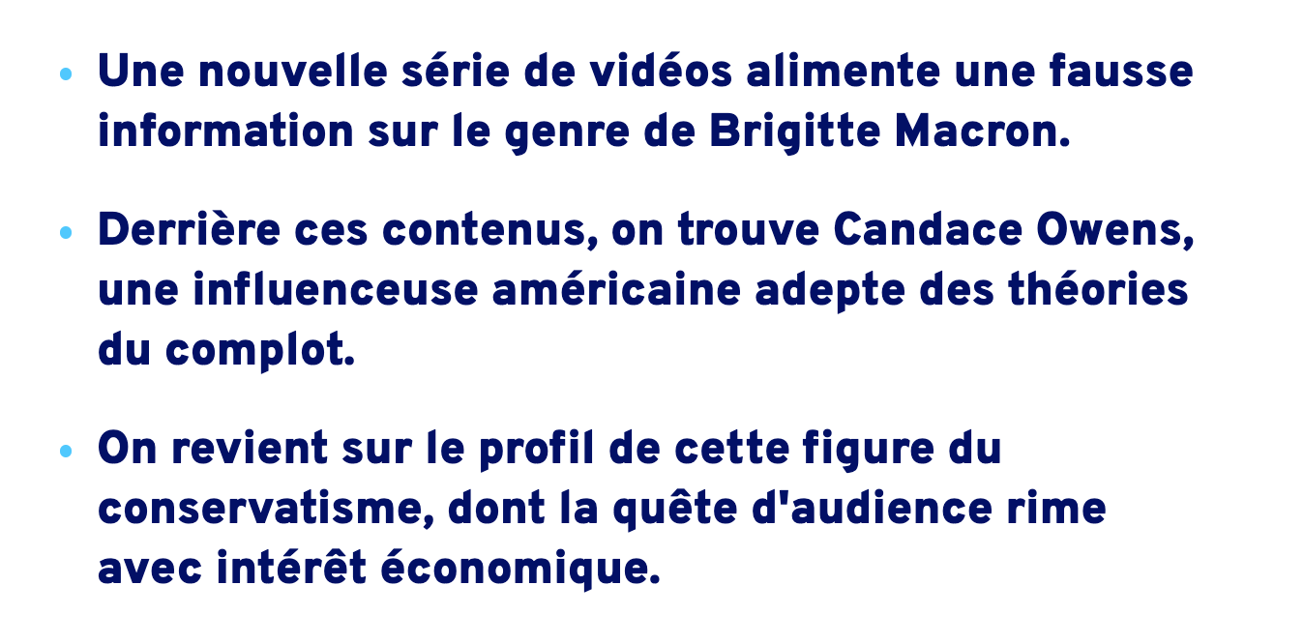

Slide 5
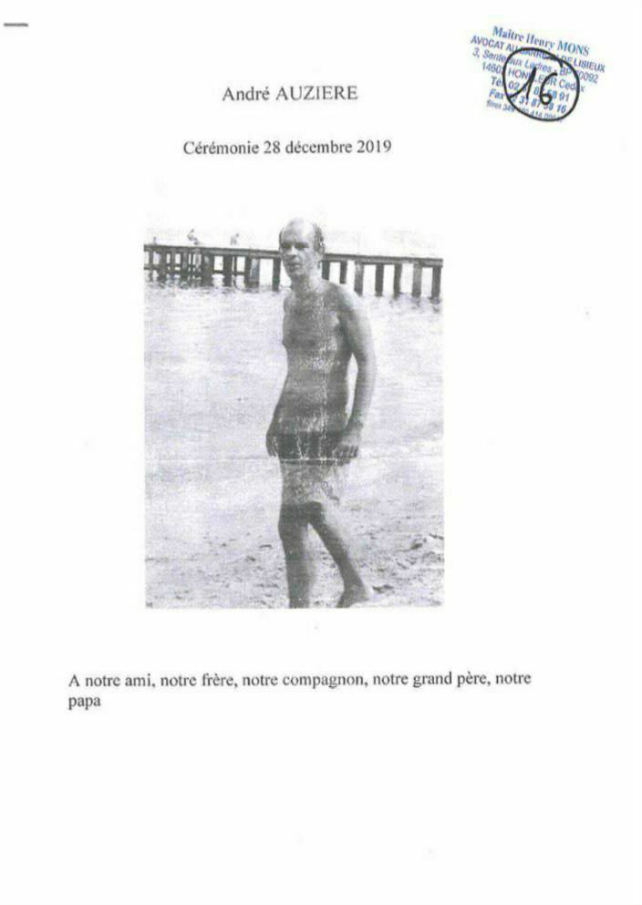
L’ex-mari supposé de Brigitte Macron
Son faire-part officiel de décès
André Louis Auzière
Directeur au Crédit du Nord
Aucune trace de lui n’a jamais été retrouvée
au Crédit du Nord …

Slide 6
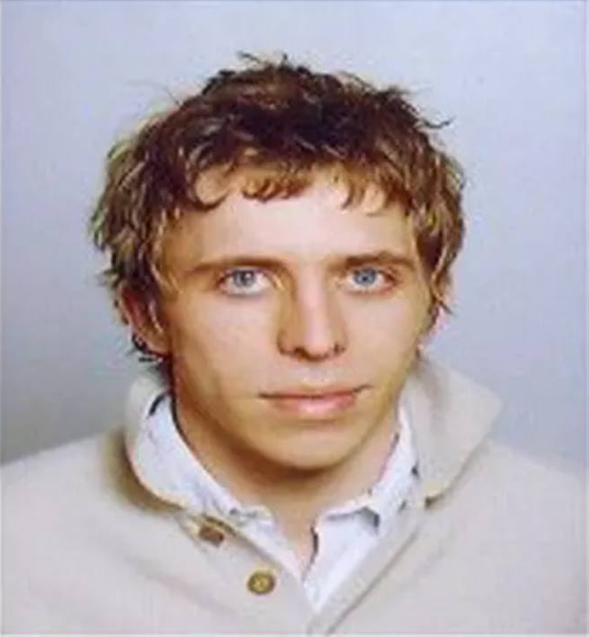

Jean-Jacques Trogneux
(fils de Jean-Michel Trogneux)

Slide 7
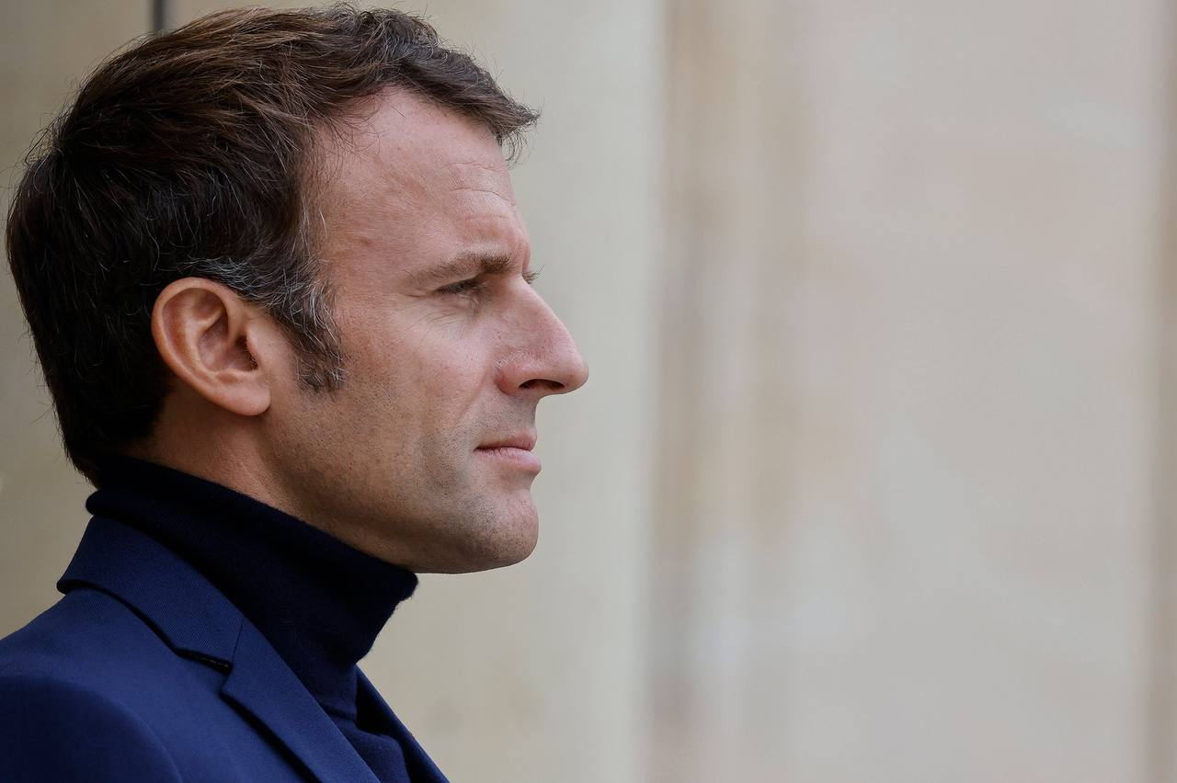

Emmanuel Macron

Slide 8


Laurent Macron
(frère cadet de Emmanuel Macron)

Slide 9

Les parents d’Emmanuel
& de Laurent Macron
Françoise Noguès
Jean-Michel Macron

Slide 10
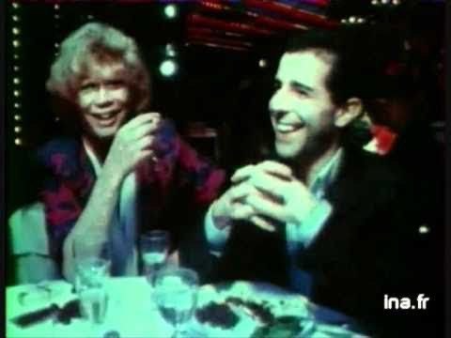
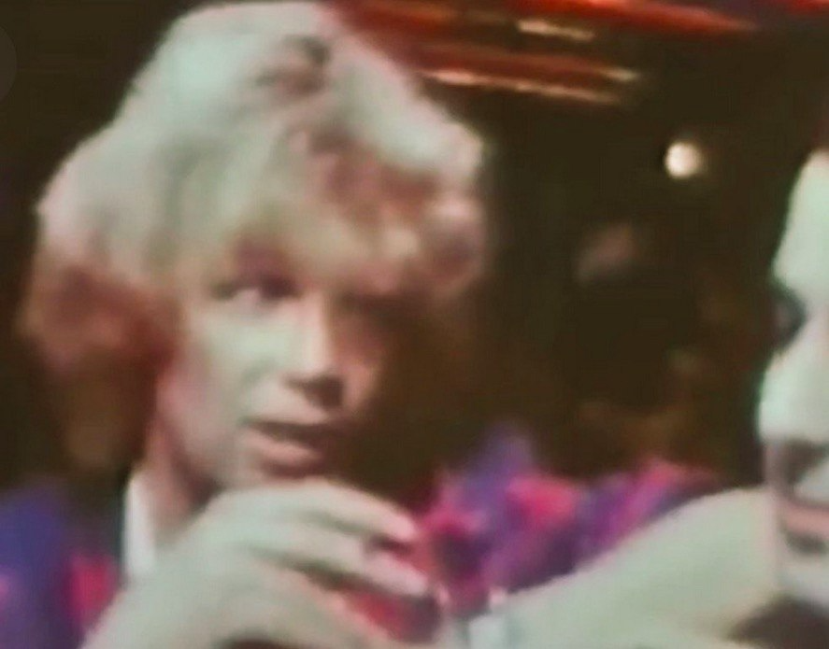
Zaza Dior

Slide 11
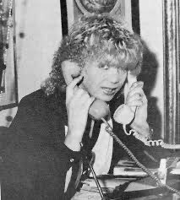

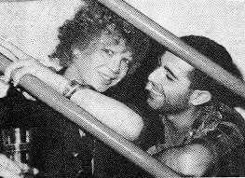
Zaza Dior

Slide 12
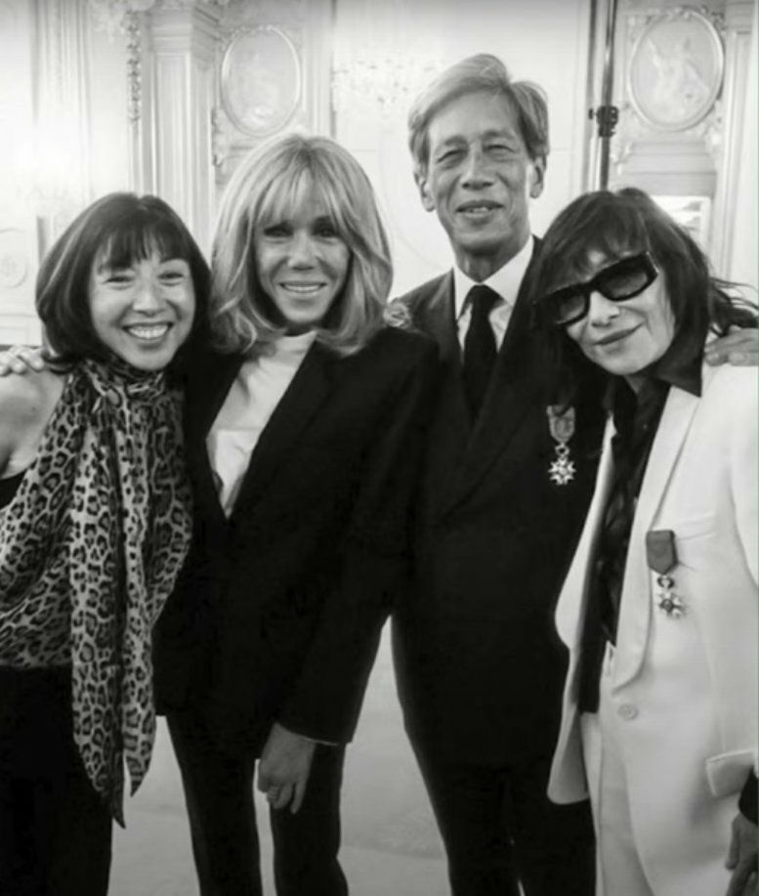
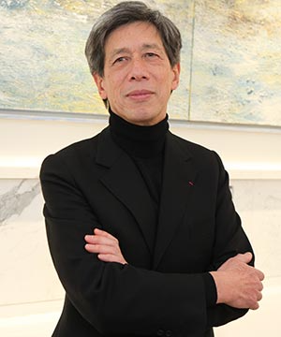
Patrick Bui
Chirurgien dans la féminisation des personnes trans

Slide 13

Brigitte hospitalisée dans la clinique où opère Patrick Bui
(2019)

Slide 14


Slide 15
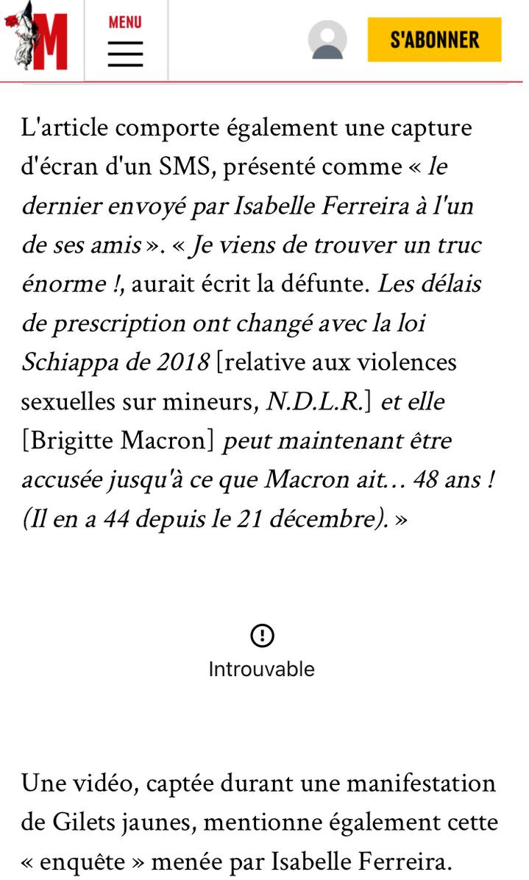
Isabelle Ferreira & la Loi Schiappa

Slide 16

Loi Schiappa
(du 3 août 2018)

Slide 17
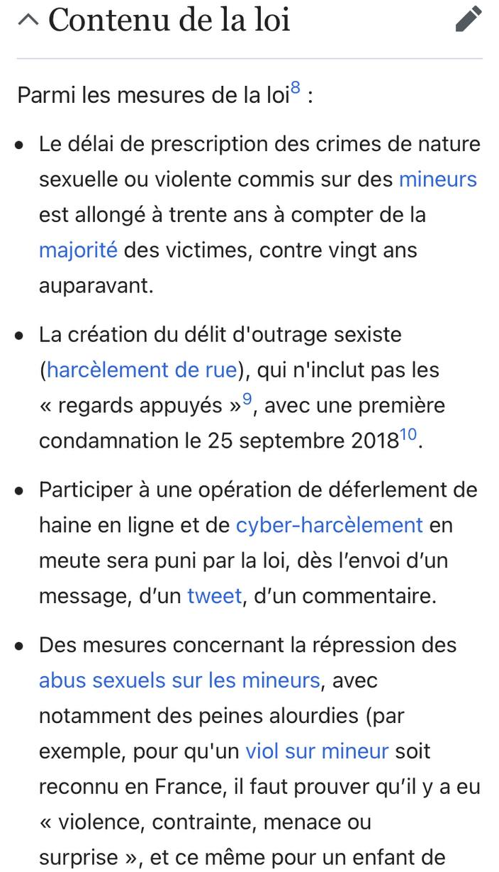
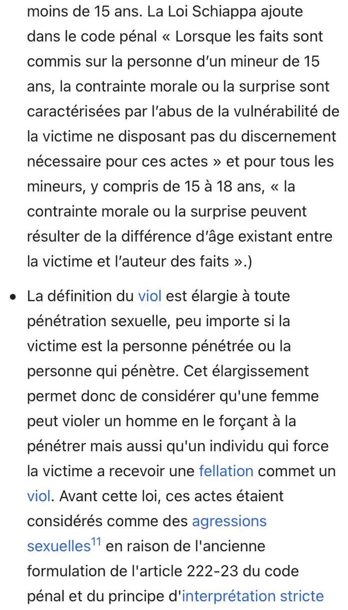
Loi Schiappa
(du 3 août 2018)

Slide 18
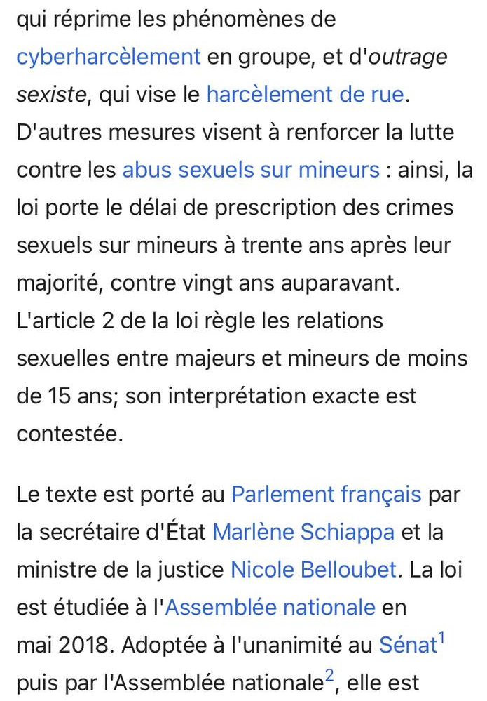
Loi Schiappa
(du 3 août 2018)

Slide 22
Jean-Michel Trogneux le 15.12.21

Slide 24
Brigitte Macron

Slide 25
Brigitte Macron

Slide 26
Brigitte Macron

Slide 27
Jean-Michel Trogneux

Slide 29
Brigitte Macron

Slide 30
La « seule photo publique du 1er mari de Brigitte »
source : Closer

Slide 31
Le couple
Brigitte Trogneux &
« André-Louis Auzière »

Slide 32
JEAN-Louis Auzière
(mari de Catherine
Audoy)

Slide 33
Acte de décès
de
André-Louis Auzière
24.12.2019

Slide 35
Laurence Auzière
(née en 1977)

Slide 36
Tiphaine Auzière
(née en 1984)

Slide 37
Tiphaine Auzière
Et sa maman

Slide 38
Brigitte Macron
Et ses filles

Slide 39
Sébastien Auzière
(né en 1975)

Slide 40
Catherine
Audoy-Auzière
(épouse actuelle de Jean-Louis Auzière)

Slide 41
Brigitte candidate
Aux élections municipales
de Truchtersheim
1989

Slide 42
Brigitte (??)

Slide 43
Monique Trogneux
(la plus jeune sœur
de Jean-Michel)

Slide 45
Brigitte
ou
Monique Trogneux ?

